Slide 1

Future of Nuclear Knowledge in Belarus and Nuclear Knowledge for Future
The XV-th International School-Conference
"The Actual Problems of Microworld Physics"
Svetlana Sytova
Institute for Nuclear Problems, Belarusian State University
sytova@inp.bsu.by
Notes:
1

Slide 2
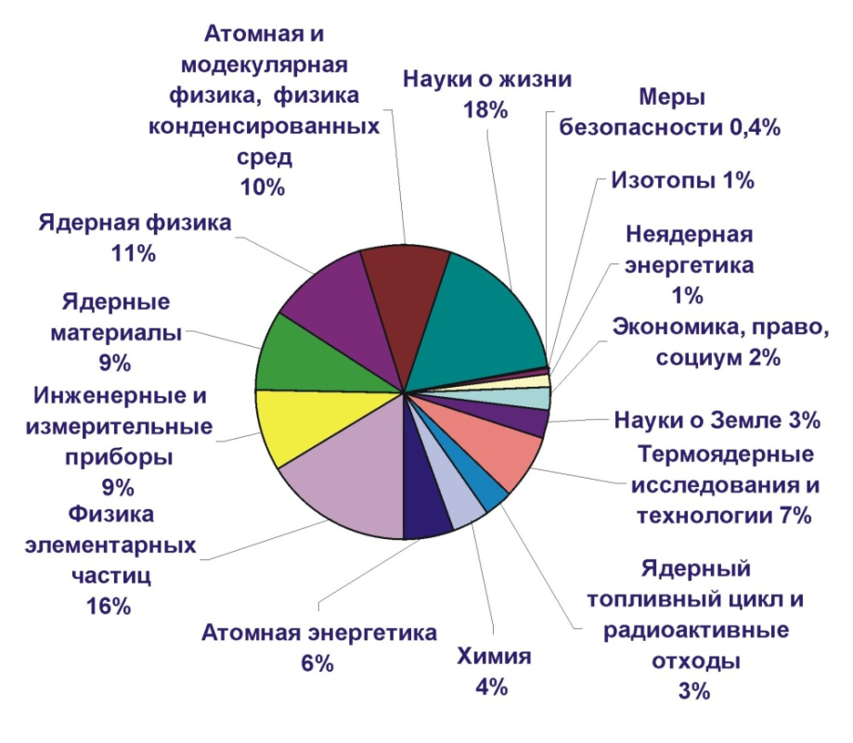
Что такое ядерные знания
2
Структура ядерных знаний
Предметная область ядерных знаний
Предметная область — часть реального мира, рассматриваемая в пределах данного контекста.

Slide 3
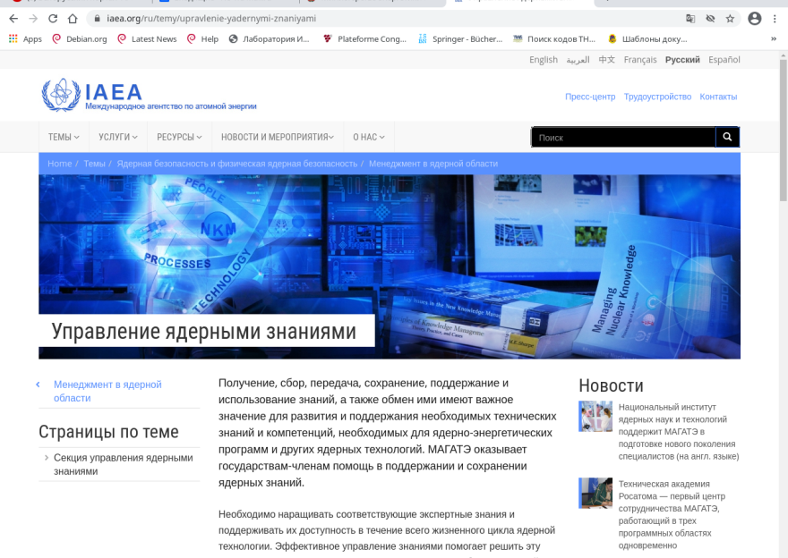
Что такое система управления ядерными знаниями
https://www.iaea.org/ru/temy/upravlenie-yadernymi-znaniyami
3
Ядерные знания связаны как с научными исследованиями и разработками, так и с промышленным применением ядерных технологий. Они включают как энергетические, так и неэнергетические применения.
Управление ядерными знаниями - получение, сбор, передача, сохранение, поддержание и использование знаний, а также обмен ими – имеет важное значение для развития и поддержания необходимых технических знаний и компетенций, необходимых для ядерно-энергетических программ и других ядерных технологий.
МАГАТЭ оказывает государствам-членам помощь в поддержании и сохранении ядерных знаний, содействует ядерному образованию, предоставляя поддержку, возможности для налаживания связей и обмена опытом.
Notes:
3
3

Slide 4
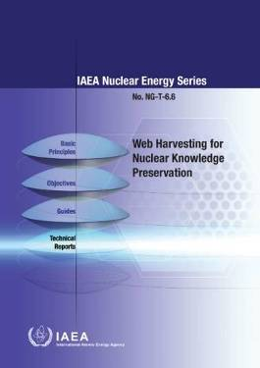



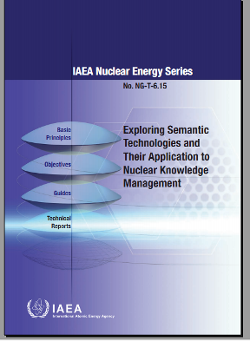






Руководящие документы МАГАТЭ
https://www.iaea.org/topics/nuclear-knowledge-management
Notes:
4
4

Slide 5
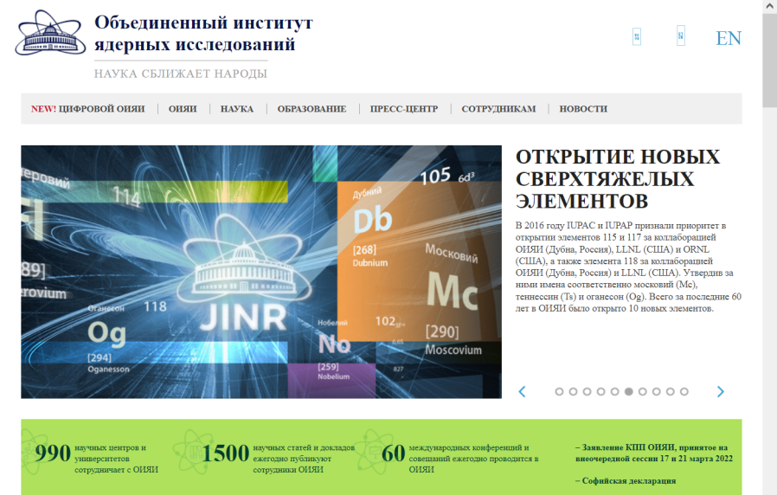
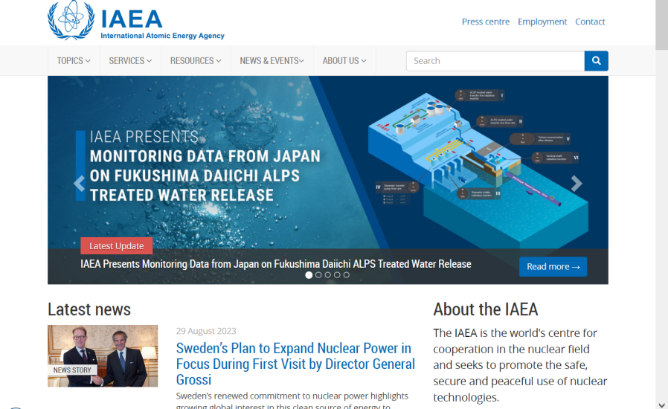
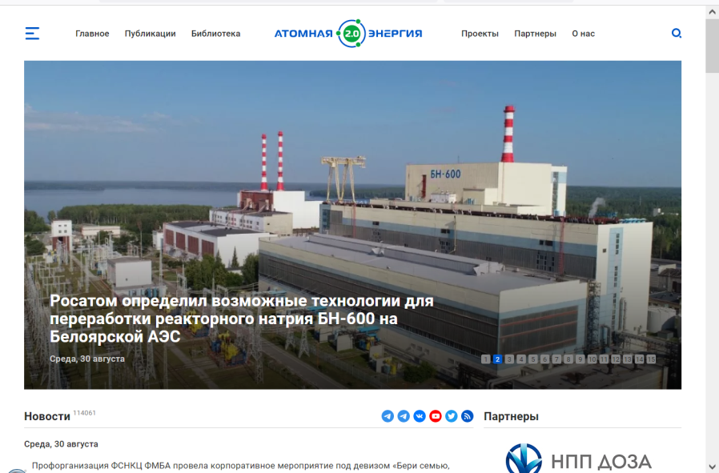
Примеры порталов в области ядерных знаний
5
http://jinr.ru/
https://www.iaea.org/
https://www.atomic-energy.ru/
Notes:
5
5

Slide 6
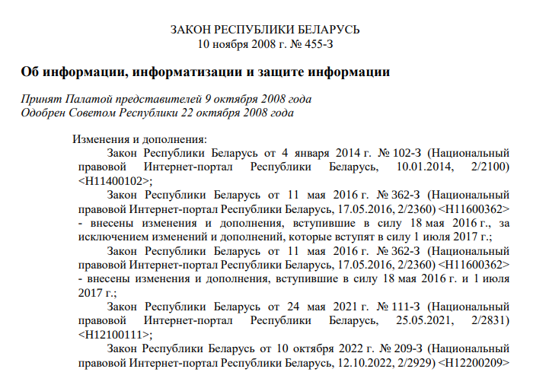
Информатизация, цифровая трансформация
6
Информация – сведения о лицах, предметах, фактах, событиях, явлениях и процессах независимо от формы их представления.
База данных – совокупность структурированной и взаимосвязанной информации.организованной по определенным правилам на материальных носителях.
Банк данных – организационно-техническая система, включающая одну или несколько баз данных и систему управления ими.
Информационная система – совокупность банков данных, информационных технологий и комплекса (комплексов) программно-технических средств.
Информационная технология – совокупность процессов, методов осуществления поиска, получения, передачи, сбора, обработки, накопления, хранения, распространения и (или) предоставления информации, а также пользования информацией и защиты информации.
Информатизация – организационный, социально-экономический и научно-технический процесс, обеспечивающий условия для формирования и использования информационных ресурсов и реализации информационных отношений.
Notes:
6
6

Slide 7





Cвободное ПО - v. s. проприетарное ПО
7
Свободное программное обеспечение (СПО, англ. free software, также software libre или libre software), свободный софт – программное обеспечение, пользователи которого имеют права («свободы») на его неограниченную установку, запуск, свободное использование, изучение, распространение и изменение (совершенствование), а также распространение копий и результатов изменения. Cвободы объявляются при помощи свободных лицензий. Чтобы ПО было свободным, получателям должны быть доступны его исходные коды, из которых можно создавать исполняемые файлы, вместе с соответствующими лицензиями.
Проприетарное программное обеспечение, несвободное программное – программное обеспечение, являющееся частной собственностью авторов или правообладателей и не удовлетворяющее критериям свободного ПО (предоставления программного кода недостаточно).
Правообладатель проприетарного ПО сохраняет за собой монополию на его использование, копирование и модификацию, полностью или в существенных моментах. Обычно проприетарным называют любое несвободное ПО, включая полусвободное.
Notes:
7
7

Slide 8
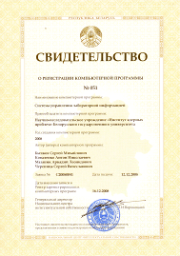

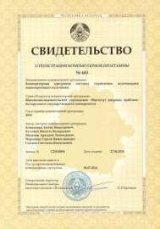
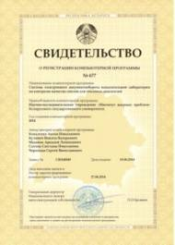
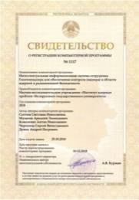
Фреймворк eLab на основе свободного программного обеспечения
Debian GNU/Linux
Web-server Apache
Сервер баз данных Firebird
Сервер приложений PHP
8
Принципы организации и особенности системы
Работа под Windows и Linux в многопользовательском режиме
с работой внутри корпоративной сети и в сети интернет либо на
отдельно выделенном компьютере;
  с вводом данных через заполнение веб-форм в режиме on-line;
  с разделением прав доступа разных категорий пользователей;
  через Web-интерфейс посредством широко распространённых браузеров.
Работает на защищенном сервере, на стороне клиента ничего не устанавливается, достаточно браузера.
Организация удаленного доступа через VPN, обеспечение протокола HTTPS.
ПО eLab является открытым для модификаций пользователями, возможность пользователю вносить изменения в шаблоны итоговых документов.
Позволяет в рамках одного установленного экземпляра продукта поддерживать одновременно документооборот многих лабораторий и организаций, причём разного профиля.
Повышенные требования к системе защиты информации.
Notes:
8
8

Slide 9
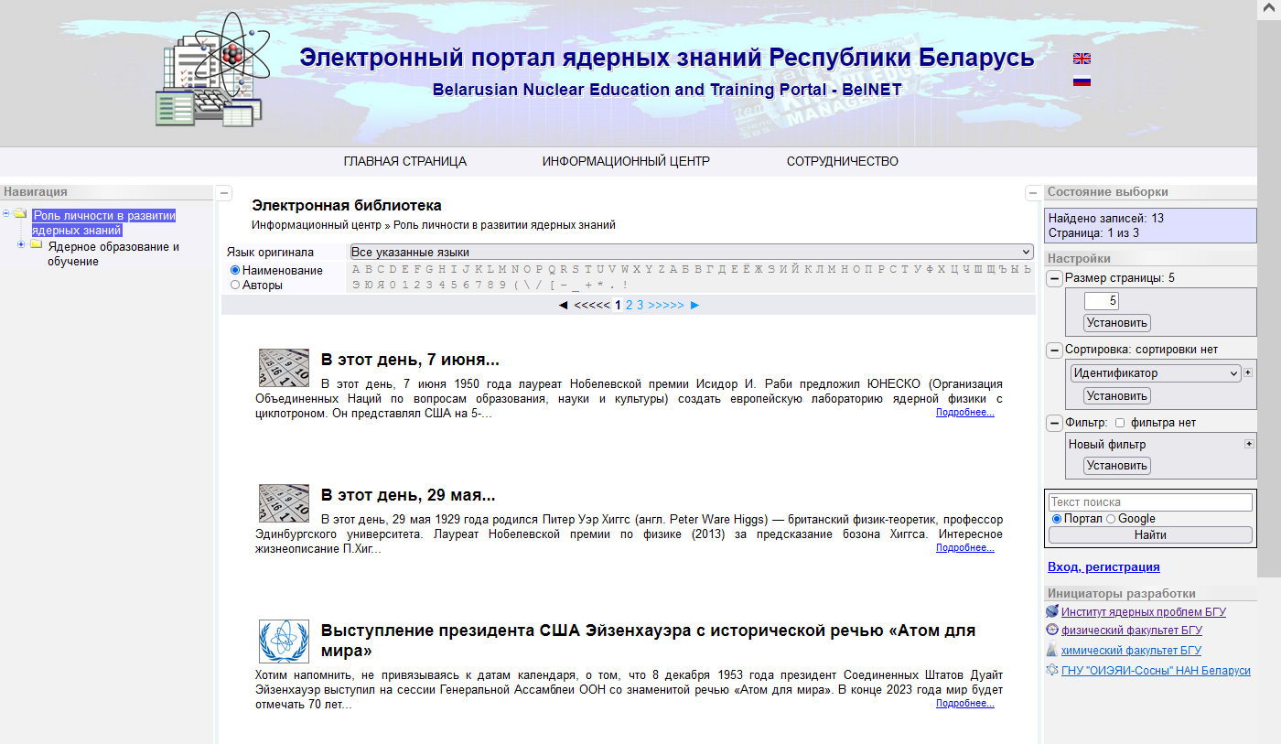
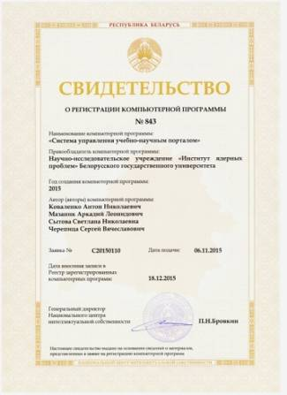
Система управления контентом научно-образовательного портала eLab-Science
9
Реализованы все необходимые функции портала, включая возможность удаленной правки структуры портала и занесения документов, разнообразной сортировки и фильтрации, а также два уровня доступа к документам в зависимости от прав пользователей, оригинальный механизм тестирования при выполнении лабораторных работ.
Notes:
9

Slide 10
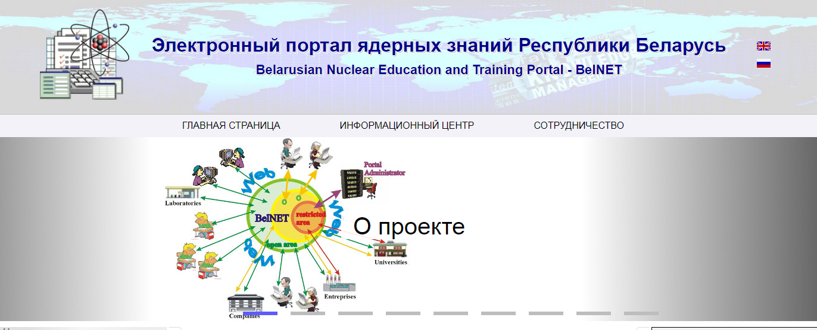
Белорусский портал ядерных знаний BelNET: вчера, сегодня, завтра
10
https://belnet.bsu.by/
https://belnet.by/
https://net.inpnet.net/

Slide 11
Система управления ядерными знаниями
в Республике Беларусь
11
Руководство - Департамент по ядерной и радиационной безопасности Министерства по чрезвычайным ситуациям Республики Беларусь (Госатомнадзор)
Инфраструктура - создаваемый национальный электронный портал практических ядерных знаний на основе портала ядерных знаний BelNET
Пользователи и участники СУЯЗ - Госатомнадзор, министерства и ведомства Республики Беларусь, предприятия и организации Республики Беларусь, осуществляющие свою деятельность с использованием источников ионизирующего излучения и ядерных материалов, специалисты и эксперты в области ядерных знаний, организации технической поддержки Госатомнадзора, научные и технические работники, студенты вузов, широкая аудитория заинтересованных пользователей.
Основное назначение создаваемого портала – содействие распространению ядерных знаний с учетом белорусской специфики, истории и опыта, обмен научными и научно-техническими работами, повышение результативности и эффективности в области научных исследований и ядерных технологий, повышение качества коммуникации и транспарентность, повышение уровня и интенсивности информационного обмена в области ядерных знаний, обеспечение методической и технической поддержки организаций, использующих в своей деятельности ядерные технологии.
Результат – превращение менеджмента ядерных знаний в Беларуси в установившуюся практику.
Сейчас идет этап формирования в Республике Беларусь основ платформы СУЯЗ со значительной информационно-инновационной составляющей.
Notes:
11
11

Slide 12
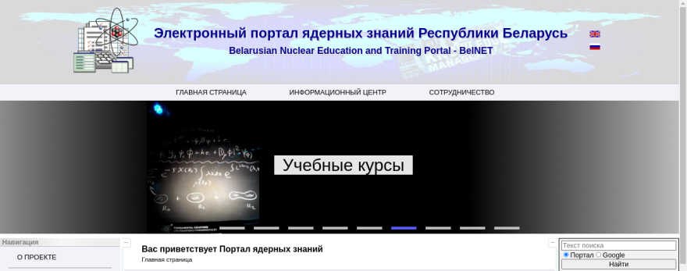
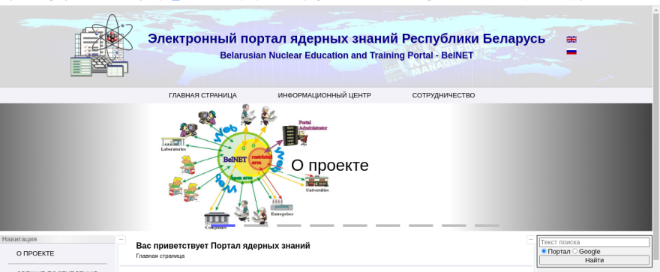
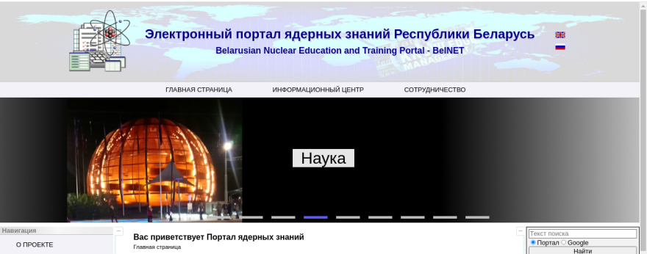

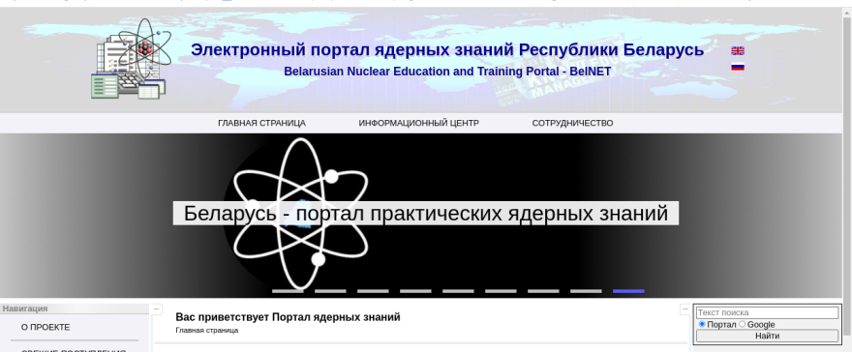
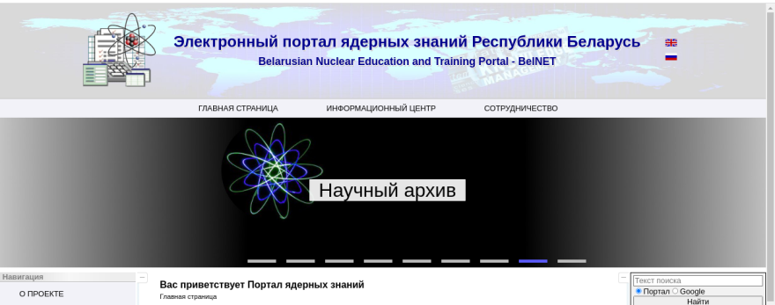
BelNET → Хранилище ядерных знаний Беларуси
12
BelNET – основы классики ядерных знаний

Slide 13
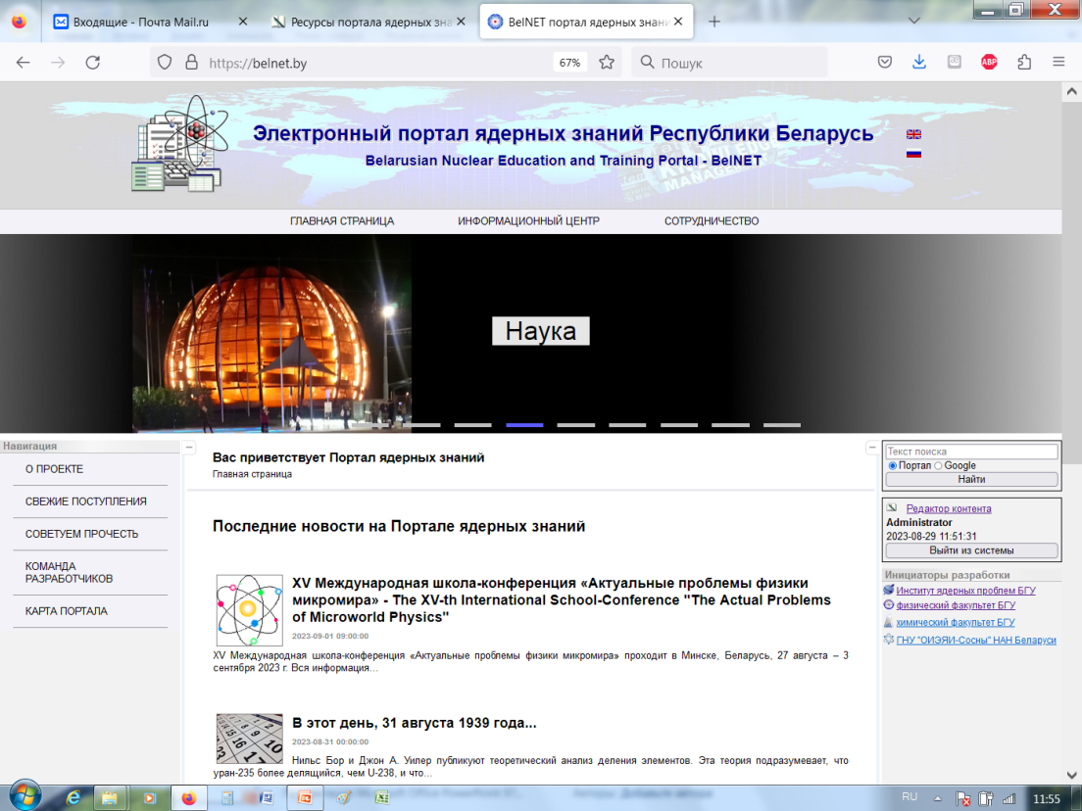
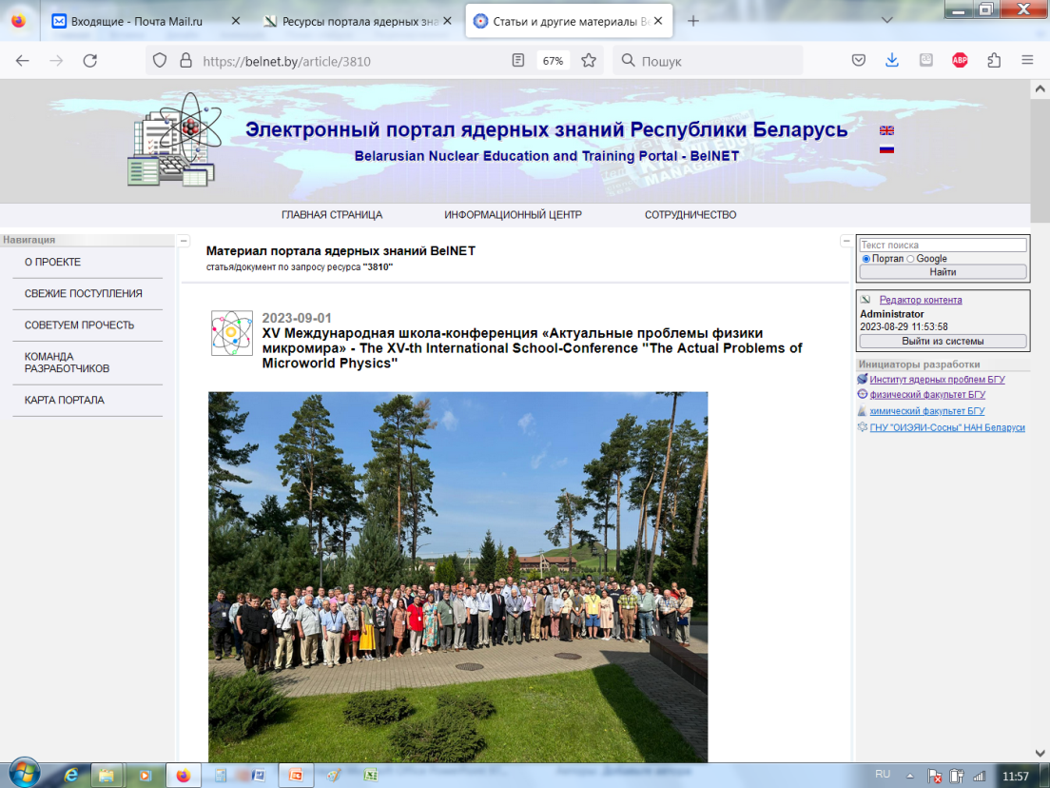
Белорусский портал ядерных знаний BelNET: вчера, сегодня, завтра
13
https://belnet.by/
https://net.inpnet.net/

Slide 14
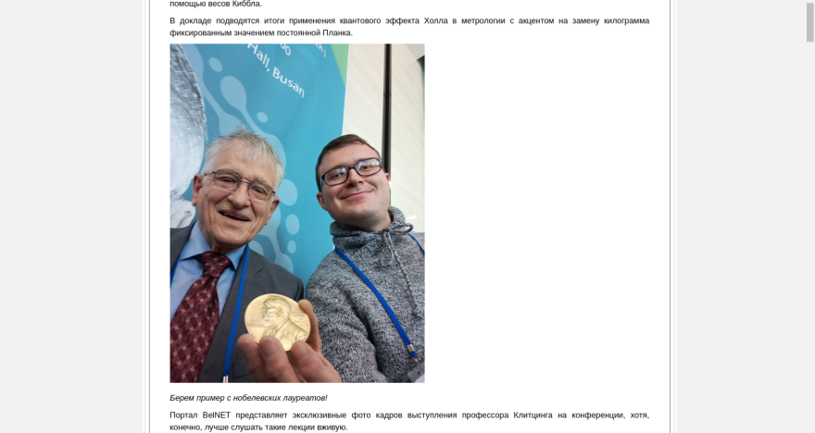
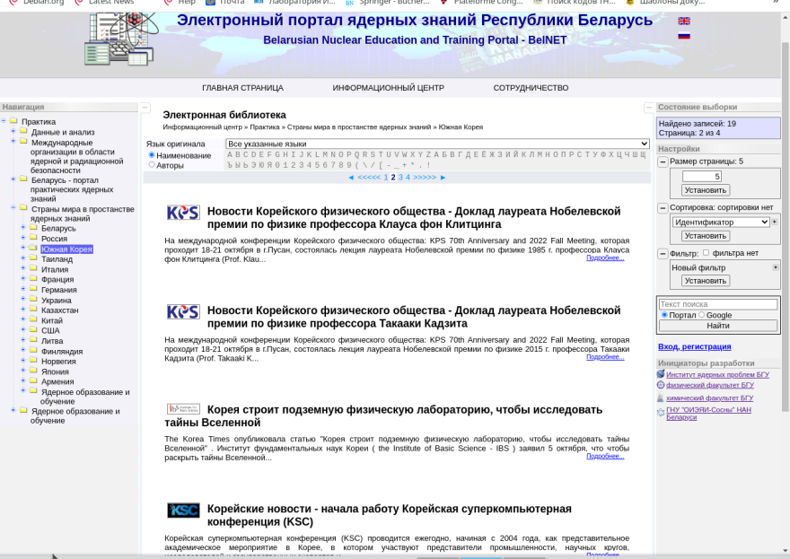
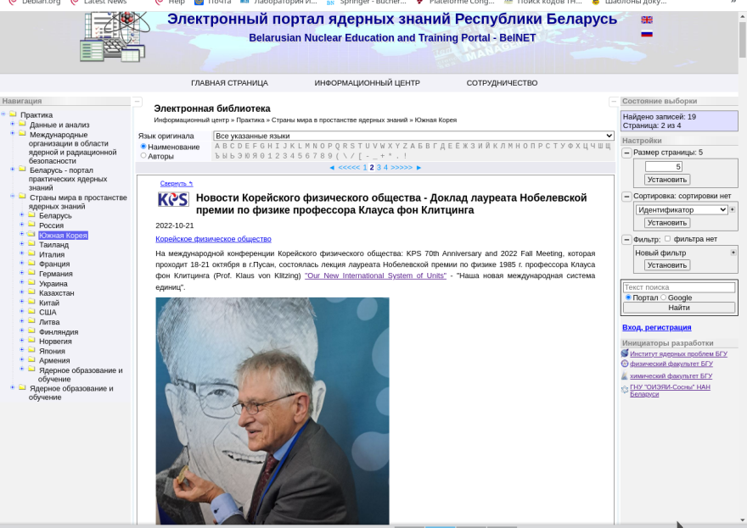
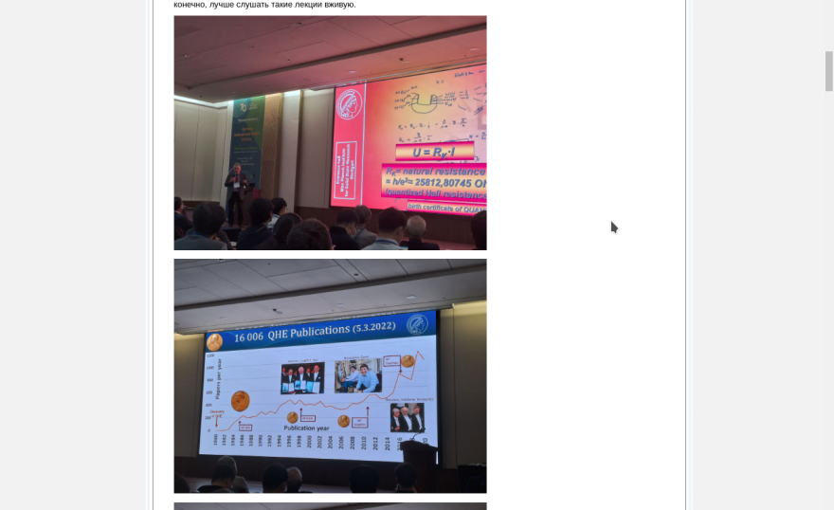
Белорусский портал ядерных знаний BelNET: вчера, сегодня, завтра
14

Slide 15
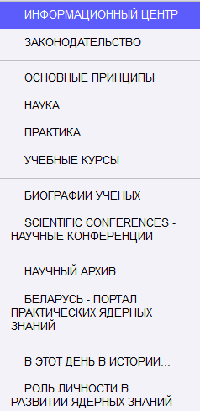
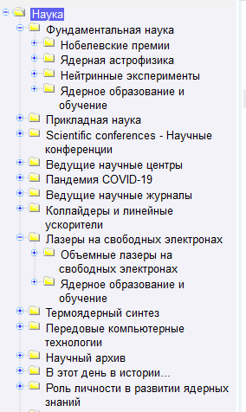
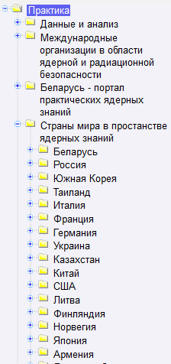
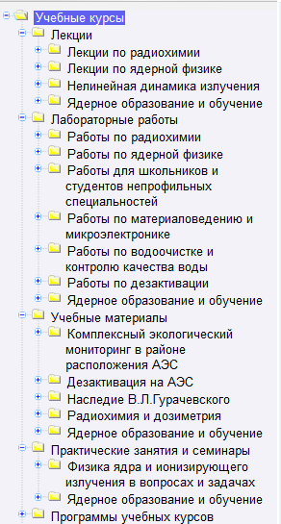
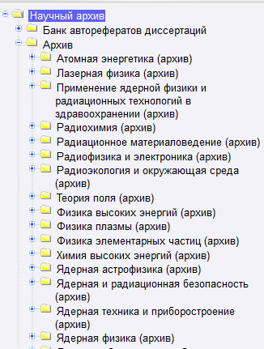
Белорусский портал ядерных знаний BelNET: вчера, сегодня, завтра
15

Slide 16
Белорусский портал ядерных знаний BelNET: вчера, сегодня, завтра
16
Оригинальный блок информации по мёссбауэровской спектроскопии:
1. Физические основы эффекта Мёссбауэра.
2. Сверхтонкие взаимодействия в ядрах.
3. Экспериментальная техника эффекта Мёссбауэра.
4. Вклад БГУ в развитие экспериментальной техники эффекта Мёссбауэра.
5. Научные и практические применения эффекта Мёссбауэра.
Белорусский онлайн-курс «Физика ядра и ионизирующего излучения в вопросах и задачах» для учащихся непрофильных специальностей, слушателей курсов повышения квалификации и переподготовки.
Учебный курс «Оптимизация расчетов по защите от ионизирующих излучений)
Тематический календарь на более чем 1600 событий.
Тезаурус
(дерево категорий)
Глоссарий по
ядерной и
радиационной безопасности
Научные
глоссарии
Организации
География
Персоналии
Календарь и
события

Slide 17
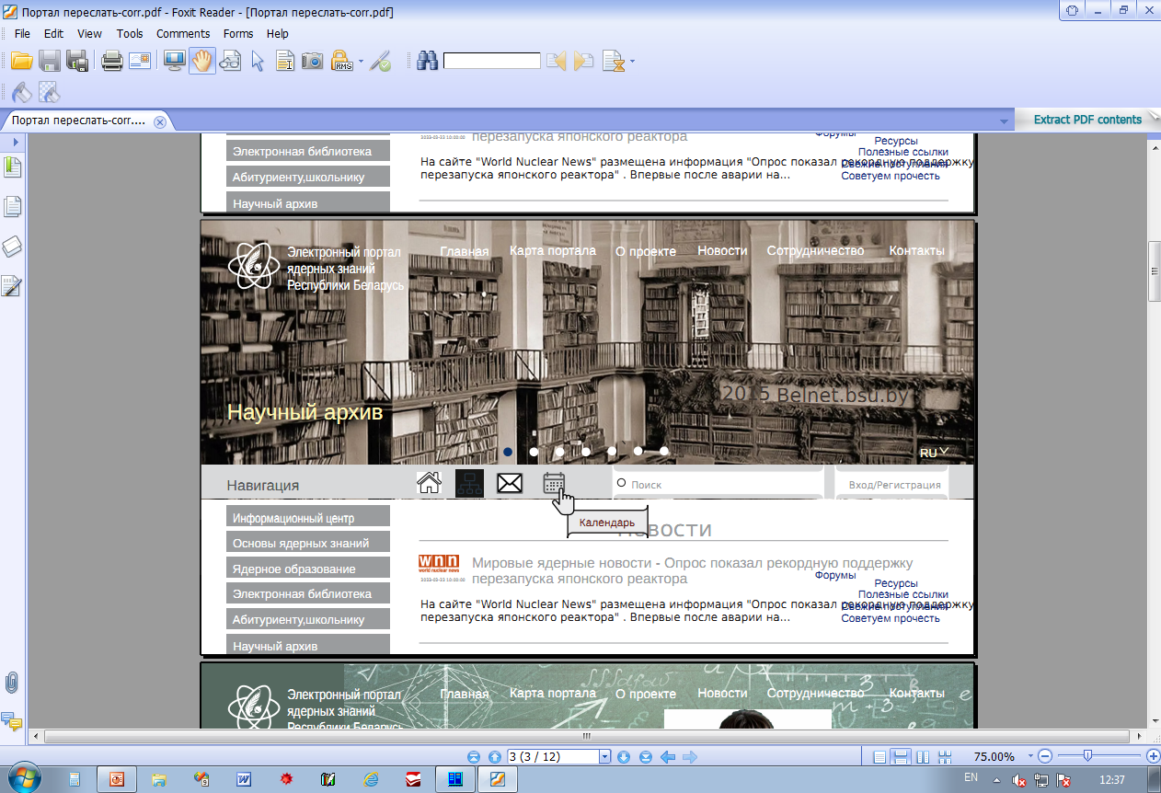
Научный архив
17
Оперативное размещение 24/7 в открытом доступе научных публикаций, в том числе препринтов, научных отчетов и т.д. со строгим контролем авторских прав.
Язык публикаций – английский, русский, белорусский с обязательным резюме на английском языке.
Пользователи для загрузки подаваемых рукописей используют инструмент «кабинет пользователя» с ограничением доступа пользователя только к своим материалам, заполняя метаданные и загружая материал в pdf.
Поданные материалы не проходят рецензирование, редактирование, набор и верстку текста перед публикацией в архиве, но проходят базовую автоматическую проверку текста в рамках системы полнотекстового поиска.
За пользователями сохраняются авторские права на основе лицензии Creative Commons CC BY-SA 4.0 Attribution-ShareAlike.
Notes:
17

Slide 18
Научный архив
18
Основная тематика:
ФИЗИКА
ЯДЕРНАЯ ФИЗИКА
АТОМНАЯ ЭНЕРГЕТИКА
ЭЛЕКТРОНИКА. РАДИОТЕХНИКА
АВТОМАТИКА. ВЫЧИСЛИТЕЛЬНАЯ ТЕХНИКА. ИНФОРМАТИКА
ЯДЕРНАЯ ТЕХНИКА
ПРИБОРОСТРОЕНИЕ
МЕДИЦИНА И ЗДРАВООХРАНЕНИЕ
ОХРАНА ОКРУЖАЮЩЕЙ СРЕДЫ. ЭКОЛОГИЯ ЧЕЛОВЕКА
Полностью научный архив заработает к 2025 году. В настоящее время авторы могут присылать свои материалы для размещения в архиве на email: elab@inp.bsu.by
Notes:
18

Slide 19
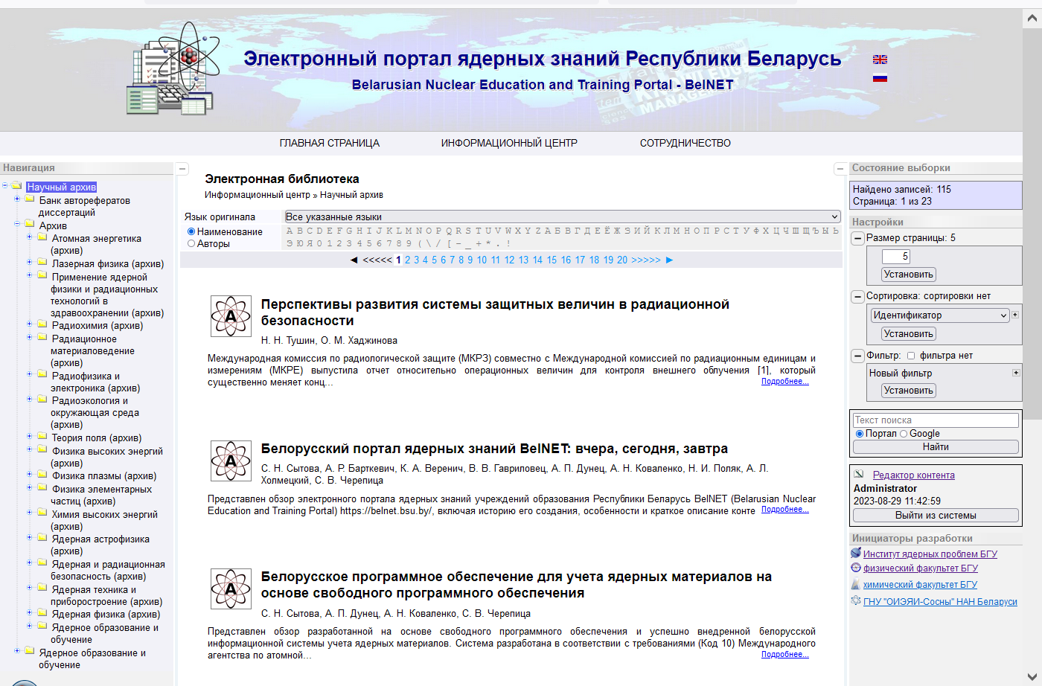
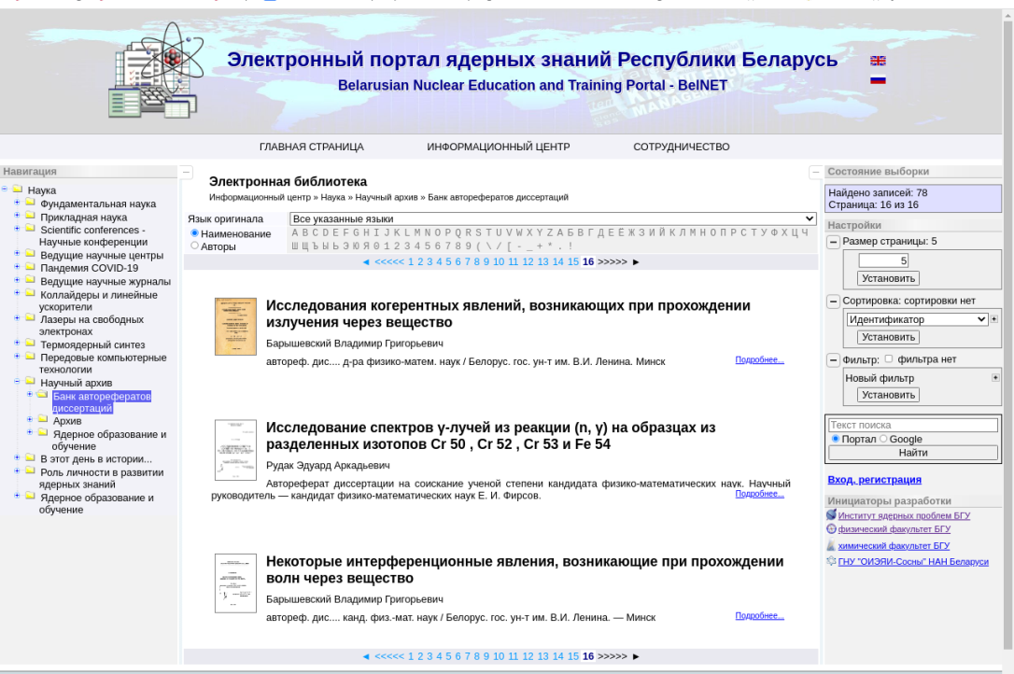
Научный архив
19
Notes:
19

Slide 20
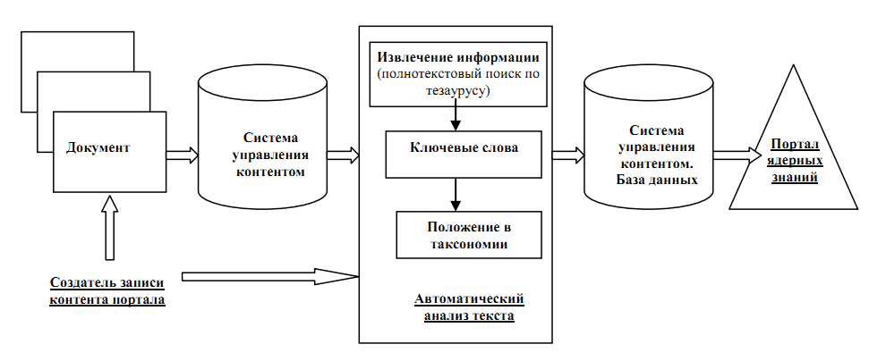
BelNET – семантический портал
20
Новые функции на основе оригинальных алгоритмов и семантических технологий
Notes:
20

Slide 21
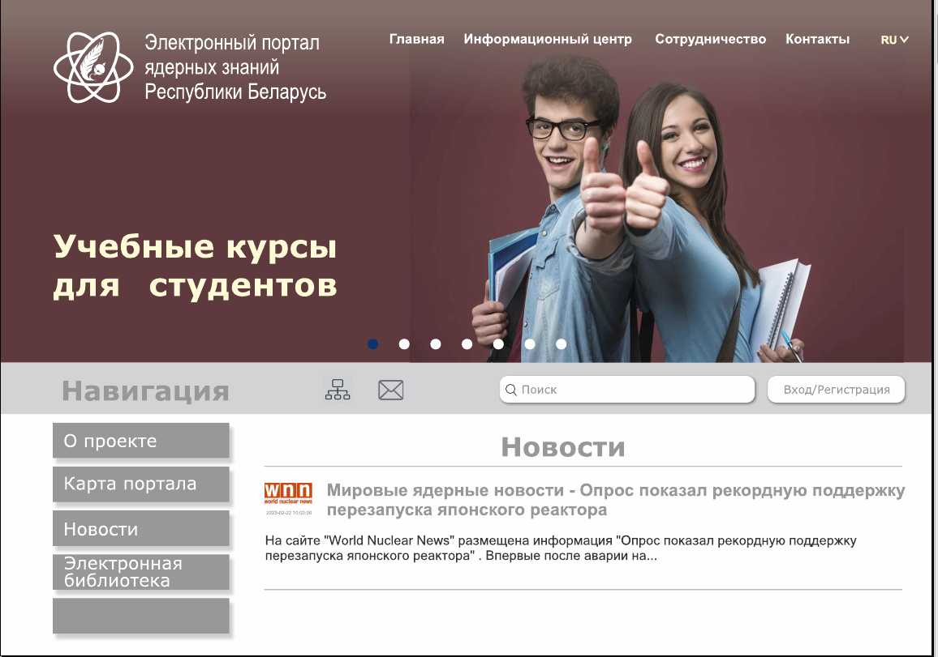
Новый дизайн портала BelNET
21
Notes:
21

Slide 22
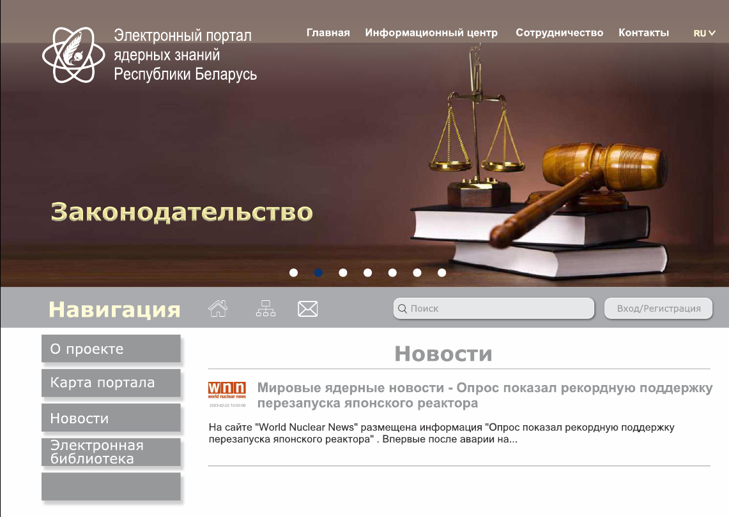
Новый дизайн портала BelNET
22
Notes:
22

Slide 23
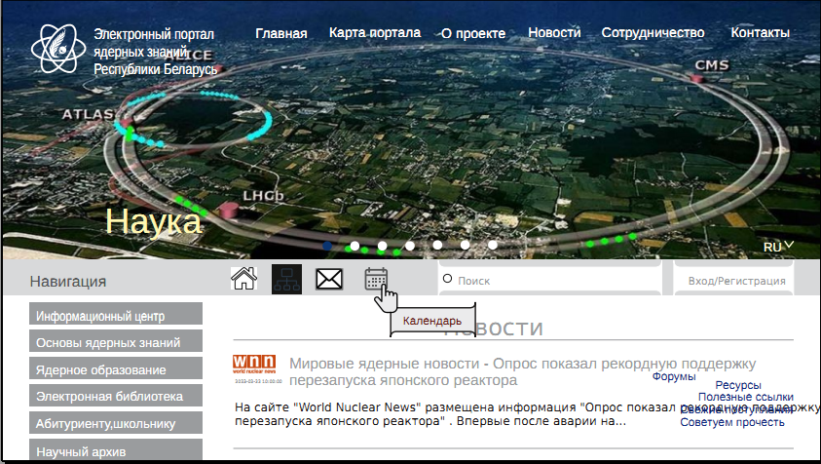
Новый дизайн портала BelNET
23
Notes:
23

Slide 24
Новый дизайн портала BelNET
24
Notes:
24

Slide 25
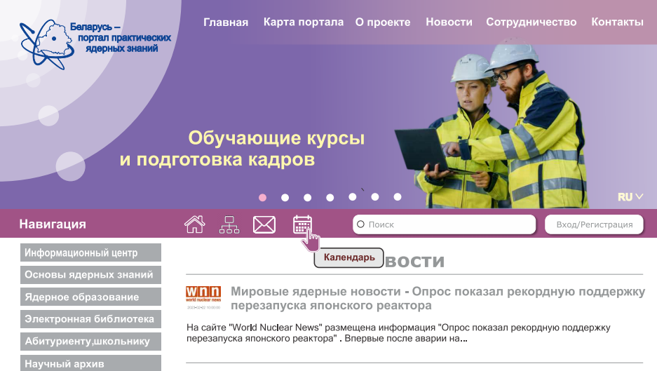
Новый дизайн портала BelNET
25
Notes:
25

Slide 26
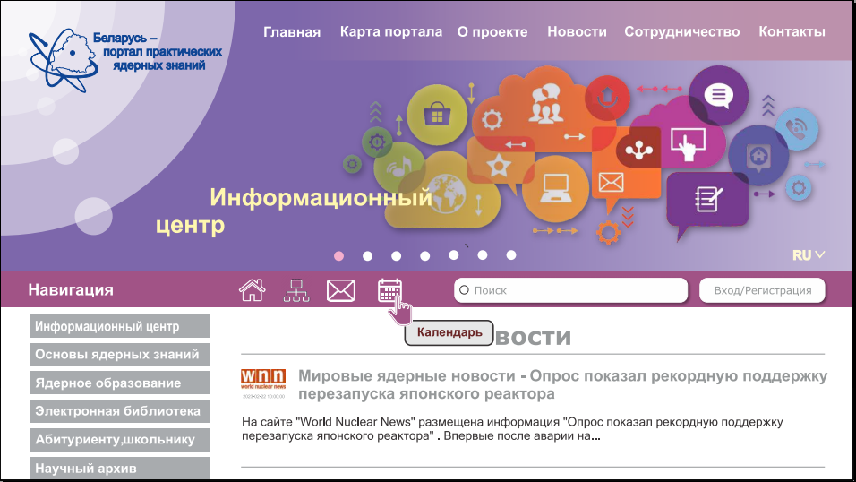
Новый дизайн портала BelNET
26
Notes:
26

Slide 27
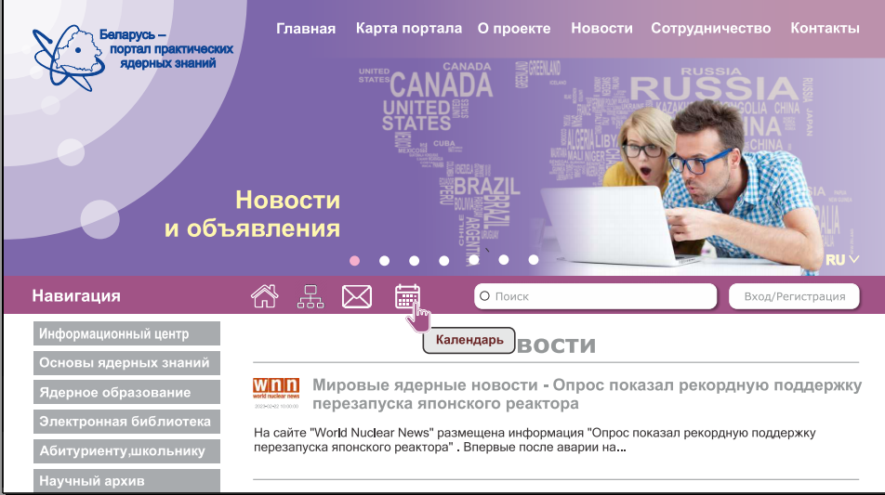
Новый дизайн портала BelNET
27
Notes:
27

Slide 28
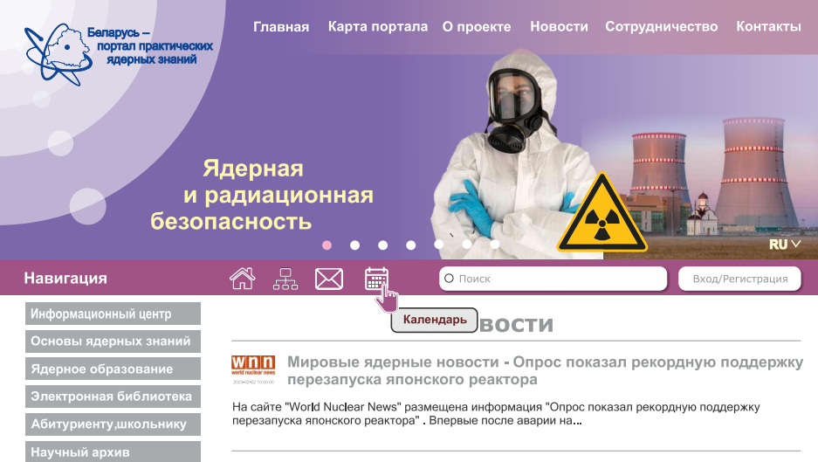
Новый дизайн портала BelNET
28
Notes:
28

Slide 29
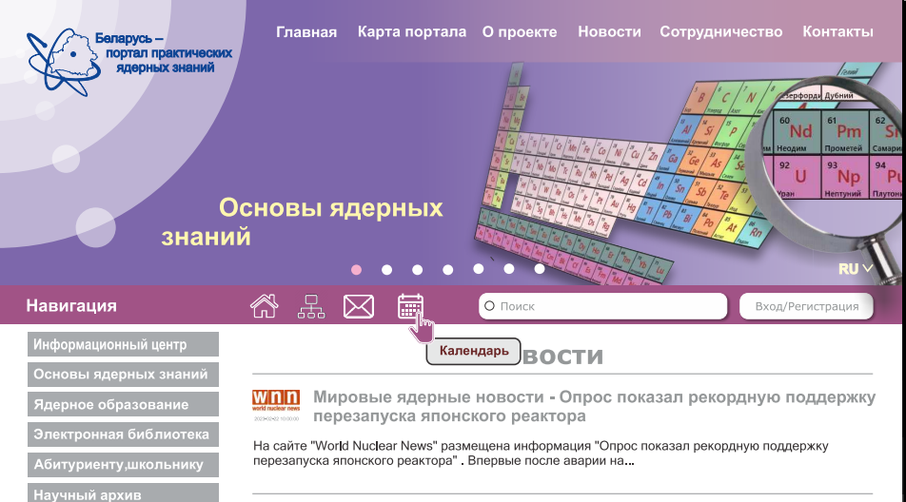
Новый дизайн портала BelNET
29
Notes:
29

Slide 30
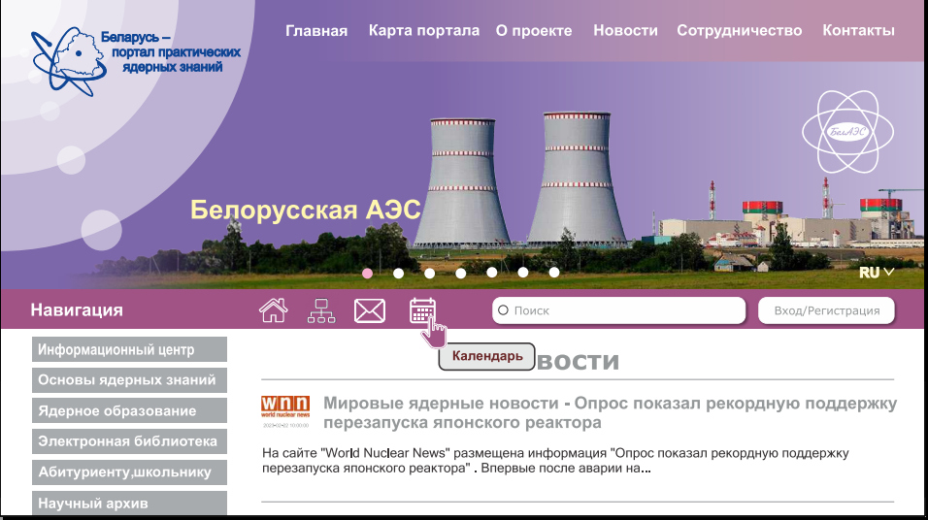
Новый дизайн портала BelNET
30
Notes:
30

Slide 31
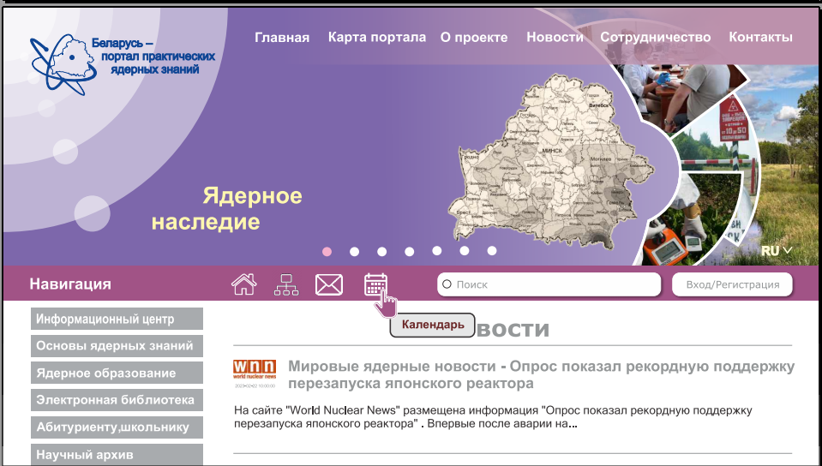
Новый дизайн портала BelNET
31
Notes:
31

Slide 32
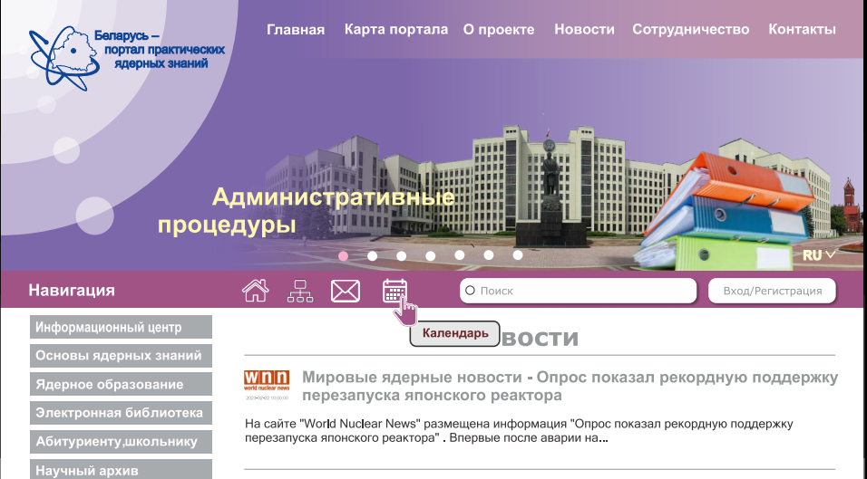
Новый дизайн портала BelNET
32
Notes:
32

Slide 33
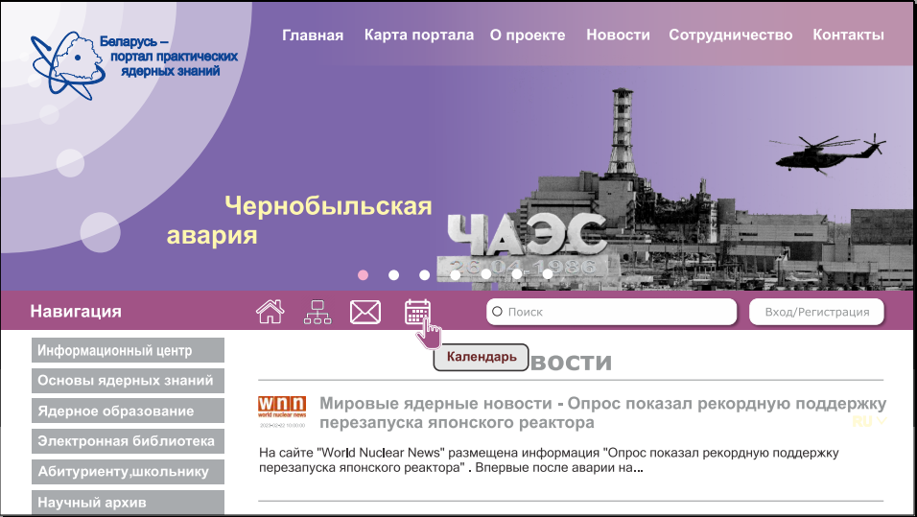
Новый дизайн портала BelNET
33
Notes:
33

Slide 34
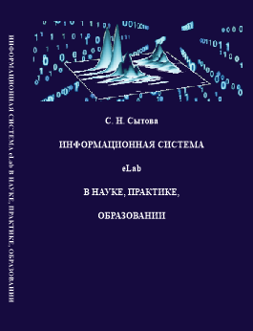
Публикации
34
Информационная система eLab для аккредитованных испытательных лабораторий на основе свободного программного обеспечения / С. Н. Сытова и др.// Информатика. 2017, № 3. С. 49–61.
Information tool for multifarious scientific and practical research / S. Sytova // Engineering of Scintillation Materials and Radiation Technologies. Springer Proceedings in Physics. 2019. Vol. 227. Chapter 21. P. 281–292.
Belarusian software for nuclear knowledge management / S. Sytova // Nuclear Physics and Atomic Energy. 2021. Vol. 22, No. 1. P. 104–110.
Информационная система учета и контроля ядерного материала / С. Н. Сытова и др. // Доклады БГУИР. 2021. Т. 19, № 4. C. 94–102.
Belarusian software for nuclear material accounting at the level of regulatory body / S. Sytova et al. // Nuclear Physics and Atomic Energy. 2021. – Vol. 22, №4. – C. 400–408.
Система управления ядерными знаниями в Республике Беларусь / С. Н. Сытова // Журнал БГУ. Физика. 2022, № 2. С. 87–98.
Notes:
34

Slide 35

Спасибо за внимание!
It is better
to be making the news
than taking it.
Sir Winston Leonard Spencer Churchill
sytova@inp.bsu.by

